Slide 1
经济金融计量及R语言应用
2016.5

Slide 2
第1章 金融计量经济学绪论及其软件应用介绍

Slide 3
1.1金融计量经济学的含义及建模步骤
1.1.1计量经济学与金融计量经济学的含义
对于金融计量经济学的含义，在西方一般是指金融市场的计量分析，主要包括对金融市场各种变量（利率、汇率、交易量、价格等）进行相应的统计分析和计量建模，以及对实证金融中的大量金融理论和现象进行分析。

Slide 4
1.1.1计量经济学与金融计量经济学的含义
本书介绍的金融计量经济学及其应用主要包括两大部分：金融的主要计量方法和金融市场的实证分析。具体包括经典回归模型及其应用、非经典回归模型及其应用、一元时间序列分析及其应用、多元时间序列分析及其应用、条件异方差模型及其应用、金融市场的模型及其应用等，本书力求将金融计量方法和金融经典理论有机结合起来，突出经济计量的“金融”特色，增强金融计量方法在金融市场实证分析中的应用价值。

Slide 5
1.1.2金融计量经济学的建模过程
步骤1：关于研究问题的概述。
步骤2：样本数据收集。
步骤3：选择合适的计量方法来估计模型。
步骤4：对模型进行实证检验。
步骤5：模型应用。
三个方面的应用：
（１）结构分析，；
（２）金融经济预测，
（３）政策评价

Slide 6
1.1.2金融计量经济学的建模过程
金融理论或经济理论
建立待估计的金融计量模型
数据收集
模型估计
模型检验
不通过
通过
重新建立模型
解释模型
模型应用

Slide 7
1.1.3金融计量经济模型中的数据
1.时间序列数据
2.横截面数据
3.面板数据

Slide 8
金融数据的来源
1.专业性网站
2.专业数据公司和信息公司
3.抽样调查

Slide 9
1.2 经济金融计量软件
1.2.1 R软件简介
1.2.2 Python软件简介
1.2.3 Stata软件简介
1.2.4 E-Views软件简介
1.2.5 SAS软件简介
1.2.6 Matlab软件简介
1.2.7 SPSS软件简介

Slide 10
1第2章 参数估计与假设检验

Slide 11
第3章 一元线性回归模型及其统计检验
3.1一元线性回归模型
3.1.1理论回归方程
3.1.2估计回归方程

Slide 12
3.2一元线性回归模型的统计检验
lm(formula = y ~ 1 + x)
Residuals:
Min 1Q Median 3Q Max
-64.225 -18.702 -5.799 33.678 51.240
Coefficients:
Estimate Std. Error t value Pr(>|t|)
(Intercept) 176.295 27.327 6.451 0.000198 ***
x 12.231 1.086 11.267 3.46e-06 ***
---
Signif. codes: 0 ‘***’ 0.001 ‘**’ 0.01 ‘*’ 0.05 ‘.’ 0.1 ‘ ’ 1
Residual standard error: 41.38 on 8 degrees of freedom
Multiple R-squared: 0.9407, Adjusted R-squared: 0.9333
F-statistic: 126.9 on 1 and 8 DF, p-value: 3.46e-06
通过观察上面的结果，可以看出模型的F值F=126.9，P 值为0，说明该模型整体上是非常显著的。模型的可决系数R-squared= 0.9407，修正的可决系数Adjusted R-squared=0.9333，说明模型的解释能力是很强的。

Slide 13
3.3一元线性回归模型预测的置信区间
4求参数的置信区间
R软件可以用函数confint()求参数的置信区间。
> confint(lm.reg,level=0.95)
2.5 % 97.5 %
(Intercept) 113.279335 239.31107
x 9.727714 14.73426
5预测分析
若要求rs=40时相应xse的置信水平为0.95的预测值和预测区间，可用predict()函数求预测值和预测区间。
> point<-data.frame(x=40)
> lm.pred<-predict(lm.reg,point,interval="prediction",level=0.95)
> lm.pred
fit lwr upr
1 665.5347 555.8868 775.1825

Slide 14
3.4用R语言函数建立一元线性回归模型
模型的回归方程是：
变量rs的系数标准误是1.086，t值为11.267，P值为0.00，系数是非常显著的。常数项的系数标准误是27.327，t值为6.451，P值为0.000198，变量x的系数是非常显著的。

Slide 15
第4章 多元线性回归模型及其统计检验
4.1多元线性回归模型假设
见书

Slide 16
4.2多元线性回归模型的矩阵解法
见书

Slide 17
4.3多元线性回归模型的统计检验
见书

Slide 18
4.4用R语言函数建立多元线性回归模型
> lm.reg<-lm(y~1+x1+x2+x3+x4)
> summary(lm.reg)
每输入完一条命令后，单击回车键，最后得到如下的分析结果。
lm(formula = y ~ 1 + x1 + x2 + x3 + x4)
Residuals:
Min 1Q Median 3Q Max
-17.814 -1.609 -0.092 2.231 43.761
Coefficients:
Estimate Std. Error t value Pr(>|t|)
(Intercept) -2.222e+01 6.587e+00 -3.373 0.000961 ***
x1 6.395e-03 1.629e-04 39.258 < 2e-16 ***
x2 5.655e+00 2.176e+00 2.598 0.010366 *
x3 2.078e-01 6.410e-02 3.242 0.001482 **
x4 2.844e-02 2.650e-02 1.073 0.285088
Signif. codes: 0 ‘***’ 0.001 ‘**’ 0.01 ‘*’ 0.05 ‘.’ 0.1 ‘ ’ 1
Residual standard error: 5.579 on 140 degrees of freedom
Multiple R-squared: 0.9228, Adjusted R-squared: 0.9206
F-statistic: 418.1 on 4 and 140 DF, p-value: < 2.2e-16
通过观察上面的分析结果，可以看出：模型的F值F = 418.12，p值= 0.0000，说明模型整体上是非常显著的。模型的可决系数R-squared=0.9228，修正的可决系数Adj R-squared =0.9206，说明模型的解释能力是可以的。

Slide 19
第5章 回归模型的多重共线性计量检验与消除
5.1多重共线性的概念
见书

Slide 20
5.2多重共线性的后果
见书

Slide 21
5.3产生多重共线性的原因
见书

Slide 22
5.4多重共线性的识别和检验
见书

Slide 23
5.5消除多重共线性的方法
见书

Slide 24
5.6多重共线性的R应用
R提供了函数step()来实现逐步回归。格式如下：
>step(object,scope,direction=c(“both”, “backward”, “forward”,trace=1,…)
其中object是线性模型或广义线性模型分析的结果，scope是确定逐步搜索的区域，direction确定逐步搜索的方向，“both”是一切子集回归法，“backward”是向后法，“forward”是向前法，默认值为both，其它参数参见在线帮助。
>lm.step<-step(lm.reg)

Slide 25
回归结果为：
Start: AIC=191.48
y ~ 1 + x1 + x2 + x3
Df Sum of Sq RSS AIC
- x2 1 17377 210279 191.21
<none> 192903 191.48
- x3 1 90462 283365 197.18
- x1 1 137532 330435 200.25
Step: AIC=191.21
y ~ x1 + x3
Df Sum of Sq RSS AIC
<none> 210279 191.21
- x3 1 92601 302881 196.51
- x1 1 3262188 3472467 245.29

Slide 26
结论：用全部变量作回归分析时，AIC统计量的值为191.48，如果去掉x2，AIC统计量的值为191.21；如果去掉x3，AIC统计量的值为191.48；依此类推。由于去掉x2，使AIC统计量值达到最小，因此R语言会自动去掉x2，进入下一轮计算。在下一轮中，无论去掉哪一个变量，AIC统计量的值均会升高，因此R语言自动终止计算，得到“最优”回归方程。

Slide 27
第6章 回归模型的异方差计量检验与消除
6.1异方差的概念
见书

Slide 28
6.2异方差产生的原因
见书

Slide 29
6.3异方差的后果
见书

Slide 30
6.4异方差的识别和检验
见书

Slide 31
6.5消除异方差的方法
见书

Slide 32
6.6异方差的R应用
根据相关系数，我们选取z2构造权重矩阵，假定m=2.5(可以从m=1开始，每次将m增加0.5，依次计算加权回归，选择R方值最大的m作为权重的指数)。
在符号“>”后输入如下命令：
> wk<-1/x2^2.5
> lm.reg<-lm(y~1+x1+x2,weight=wk)
> summary(lm.reg)

Slide 33
lm(formula = y ~ 1 + x1 + x2, weights = wk)
Weighted Residuals:
Min 1Q Median 3Q Max
-0.42144 -0.31103 -0.01519 0.17582 0.81897
Coefficients:
Estimate Std. Error t value Pr(>|t|)
(Intercept) -59.03487 53.82151 -1.097 0.2942
x1 0.08145 0.03010 2.706 0.0191 *
x2 2.48872 0.93144 2.672 0.0203 *
---
Signif. codes: 0 ‘***’ 0.001 ‘**’ 0.01 ‘*’ 0.05 ‘.’ 0.1 ‘ ’ 1
Residual standard error: 0.3814 on 12 degrees of freedom
Multiple R-squared: 0.7485, Adjusted R-squared: 0.7065
F-statistic: 17.85 on 2 and 12 DF, p-value: 0.0002533
根据上面R语言的输出结果，变量x1,x2的系数显著。差异方差问题得到解决。

Slide 34
第7章 回归模型的自相关计量检验与消除
7.1自相关的概念
见书

Slide 35
7.2产生自相关的原因
见书

Slide 36
7.3自相关的后果
见书

Slide 37
7.4自相关的识别和检验
见书

Slide 38
7.5自相关的处理方法
见书

Slide 39
7.6 自相关的R应用
7.6 自相关的R检验
> library(lmtest)
> dwtest(lm.reg)
Durbin-Watson test
data: lm.reg
DW = 0.4799, p-value = 1.497e-05
alternative hypothesis: true autocorrelation is greater than 0
从R语言的输出结果可以看出，DW统计量为0.4799，所以存在自相关。

Slide 40
> y1<-sq$dy;x1<-sq$dx
> y2<-y1[-(1:1)] #去掉表8-1第3列的第1行数据
> x2<-x1[-(1:1)] #去掉表8-1第4列的第1行数据
> lm.reg1<-lm(y2~1+x2)
> dwtest(lm.reg1)
Durbin-Watson test
data: lm.reg1
DW = 2.1945, p-value = 0.5331
alternative hypothesis: true autocorrelation is greater than 0
从R语言的输出结果，可见DW统计量值为2.1945，自相关问题消除，说明采取差分法能够解决自相关问题。

Slide 41
9时间序列分析ARIMA模型预测的R语言应用
时间序列分析原理：
见书

Slide 42
9.2通过差分得到平稳时间序列
> skirts <- scan("http://robjhyndman.com/tsdldata/roberts/skirts.dat",skip=5)
Read 46 items
> skirtsts<- ts(skirts,start = c(1866)) ##生成时间序列
> skirtsts

Slide 43
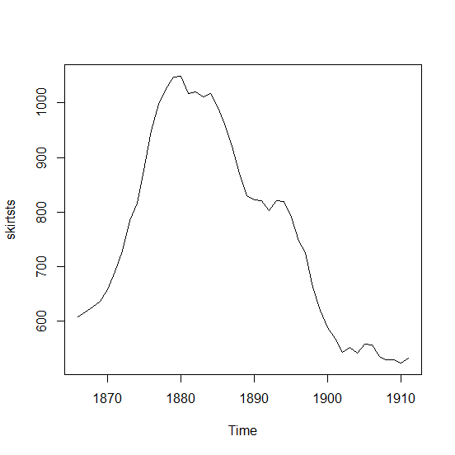

Slide 44
可以通过下面的R代码来得到时间序列（数据存于“skirtsts”） 的一阶差分， 并画出差分序列的图:
> skirtstsdiff<-diff(skirtsts,differences=1)
> plot.ts(skirtstsdiff)
可得如图9-2所示的图形。

Slide 45
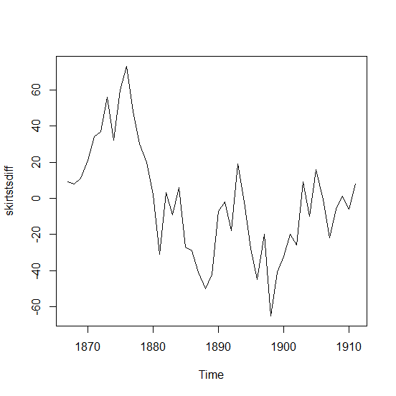

Slide 46
从一阶差分的图9-2中可以看出，数据仍是不平稳的，继续差分。
> skirtstsdiff2<-diff(skirtsts,differences=2)
> plot.ts(skirtstsdiff2)
可得如图9-3所示的图形。

Slide 47
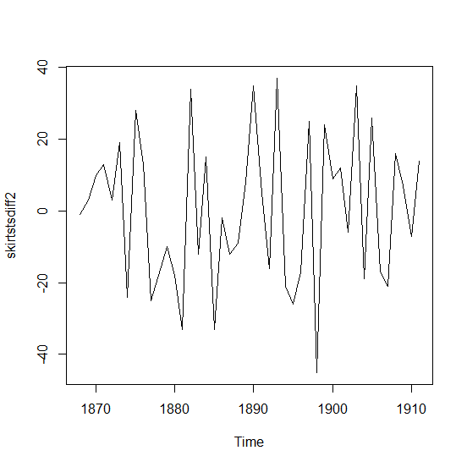

Slide 48
由图9-3可见，二次差分（上面）后的时间序列在均值和方差上看起来像是平稳的， 随着时间推移，时间序列的水平和方差大致保持不变。因此，对裙子直径进行两次差分以得到平稳序列。

Slide 49
如果时间序列是平稳的，或者通过做 n 次差分转化为一个平稳时间序列， 接下来就是要选择合适的 ARIMA模型，这意味着需要寻找 ARIMA(p,d,q)中合适的 p 值和 q 值。
为了得到p值和q值，通常需要检查平稳时间序列的（自）相关图和偏自相关图。可使用 R 语言中的“acf()”和“pacf” 函数来分别（ 自） 相关图和偏相关图。“acf()”和“pacf 设定“plot=FALSE” 来得到自相关和偏自相关的真实值。
> acf(skirtstsdiff2,lag.max=20)

Slide 50
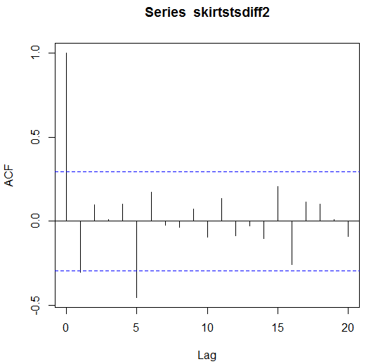

Slide 51
> acf(skirtstsdiff2,lag.max=20,plot=FALSE)
Autocorrelations of series ‘skirtstsdiff2’, by lag
0 1 2 3 4 5 6 7 8 9 10
1.000 -0.303 0.096 0.009 0.102 -0.453 0.173 -0.025 -0.039 0.073 -0.094
11 12 13 14 15 16 17 18 19 20
0.133 -0.089 -0.027 -0.102 0.207 -0.260 0.114 0.101 0.011 -0.090
由图9-4可见，自相关图显示滞后1阶自相关值基本没有超过边界值，虽然5阶自相关值超出边界，那么很可能属于偶然出现的，而自相关值在其他阶上都没有超出显著边界，而且可以期望 1 到 20 之间的自相关值会偶尔超出 95%的置信边界。

Slide 52
> pacf(skirtstsdiff2,lag.max=20,plot=FALSE)
Partial autocorrelations of series ‘skirtstsdiff2’, by lag
1 2 3 4 5 6 7 8 9 10 11
-0.303 0.005 0.043 0.128 -0.439 -0.110 0.073 0.028 0.128 -0.355 0.095
12 13 14 15 16 17 18 19 20
0.052 -0.094 -0.103 -0.034 -0.021 -0.002 0.074 0.020 -0.034
图9-5可见，偏自相关值选5阶。故ARMIA模型可确定为armia(1,2,5)
> skirtsarima<-arima(skirtsts,order=c(1,2,5))
> skirtsarima
Series: skirtsts
ARIMA(1,2,5)
Coefficients:
ar1 ma1 ma2 ma3 ma4 ma5
-0.4345 0.2762 0.1033 0.1472 0.0267 -0.8384
s.e. 0.1837 0.2171 0.2198 0.2716 0.1904 0.2888
sigma^2 estimated as 206.1: log likelihood=-183.8
AIC=381.6 AICc=384.71 BIC=394.09

Slide 53
模型如下：

Slide 54
9.4ARIMA模型预测
预测后5年裙子的边缘直径，可使用如下R命。
> skirtsarimaforecast<-forecast.arima(skirtsarima,h=5,level=c(99.5)) ##先要装forecast程序包
> skirtsarimaforecast
Point Forecast Lo 99.5 Hi 99.5
1912 548.5762 507.1167 590.0357
1913 545.1793 459.3292 631.0295
1914 540.9354 396.3768 685.4940
1915 531.8838 316.2785 747.4892
1916 529.1296 233.2625 824.9968

Slide 55
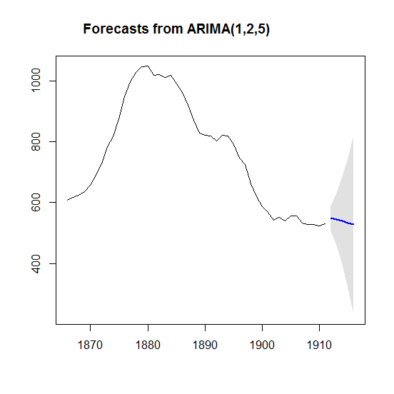

Slide 56
9.5ARIMA模型预测结果的检验
在指数平滑模型下，观察ARIMA 模型的预测误差是否是平均值为0且方差为常数的正态分布（服从零均值、方差不变的正态分布）是个很好的办法，同时也要观察连续预测误差是否（自）相关。
> acf(skirtsarimaforecast$residuals,lag.max=20)
可得如图9-7所示的图形。

Slide 57
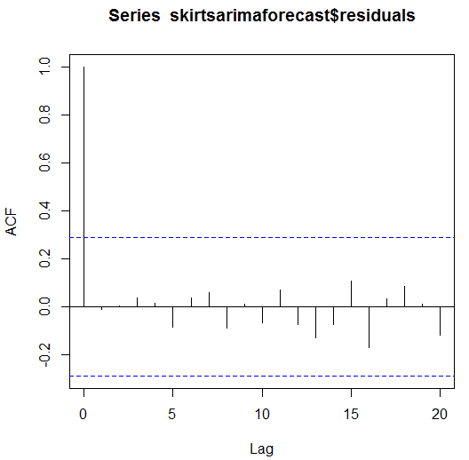

Slide 58
> Box.test(skirtsarimaforecast$residuals, lag=20, type="Ljung-Box")
Box-Ljung test
data: skirtsarimaforecast$residuals
X-squared = 8.5974, df = 20, p-value = 0.9871
既然自相关图显示出在滞后1-20阶（lags1-20）中样本自相关值都没有超出显著（置信）边界，而且Ljung-Box检验的p值为0.9871，所以我们推断在滞后1-20阶（lags1-20）中没明显证据说明预测误差是非零自相关的。

Slide 59
为了调查预测误差是否是平均值为零且方差为常数的正态分布（服从零均值、方差不变的正态分布），可以做预测误差的时间曲线图。
> plot.ts(skirtsarimaforecast$residuals)
可得如图9-8所示的图形。

Slide 60
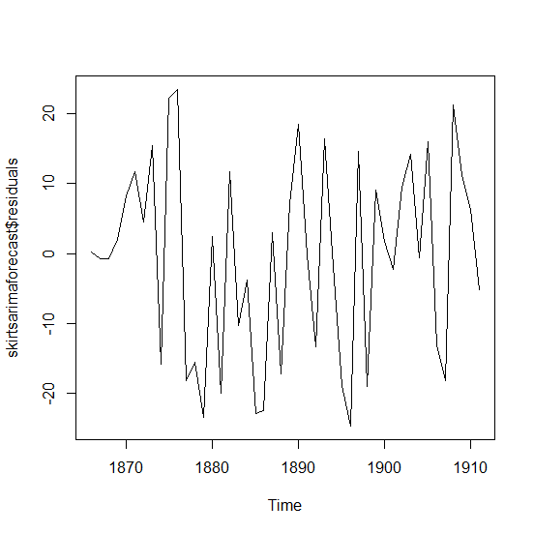

Slide 61
图9-8预测中的时间曲线图显示出随着时间增加，方差大致为常数（大致不变）（尽管上半部分的时间序列方差看起来稍微高一些）。时间序列的直方图显示预测误大致是正态分布的且平均值接近于 0（服从零均值的正态分布的）。因此，把预测误差看作平均值为0方差为常数正态分布（服从零均值、方差不变的正态分布）是合理的。
既然依次连续的预测误差看起来不是相关，而且看起来是平均值为0方差为常数的正态分布（服从零均值、方差不变的正态分布），那么对于裙子直径的数据，ARIMA(1,2,5)看起来是可以提供非常合适预测的模型。

Slide 62
10单位根、协整与格兰杰因果检验的R语言应用
10.1时间序列分析的基本理论
见书

Slide 63
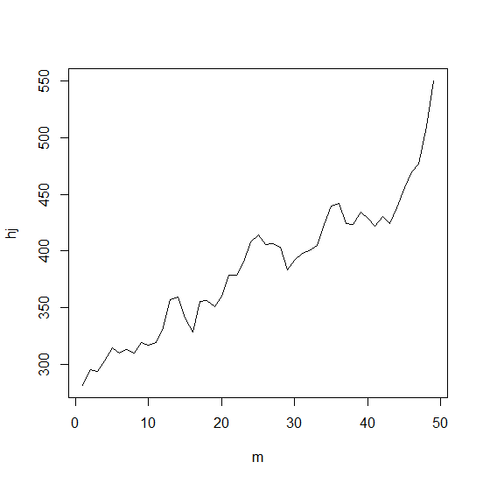
图10-1 趋势分析结果

Slide 64
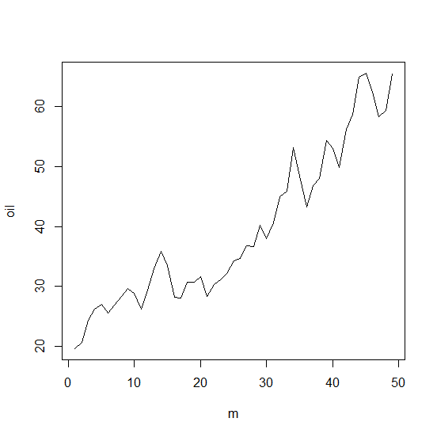
图10-2 趋势分析结果

Slide 65
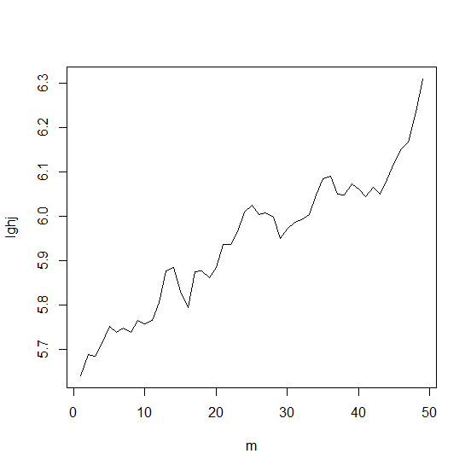
图10-3 趋势分析结果

Slide 66
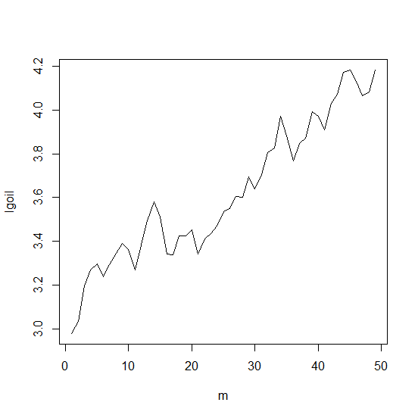
图10-4 趋势分析结果

Slide 67
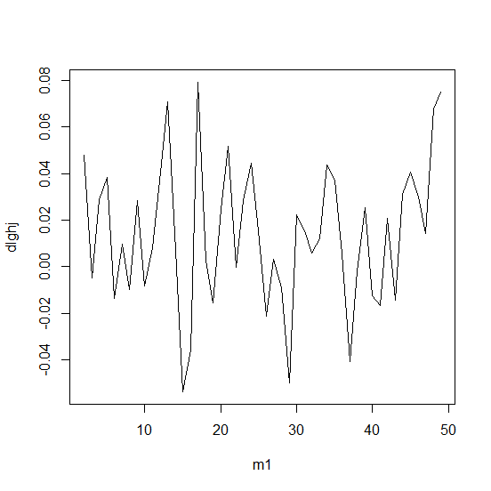
图10-5 分析结果

Slide 68
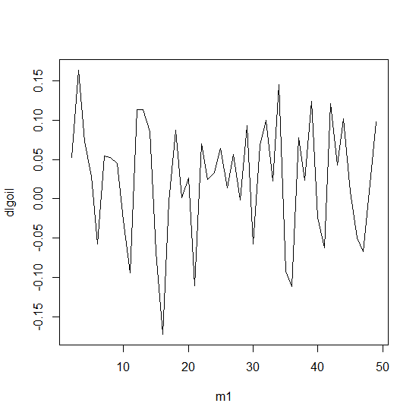
图10-6 分析结果

Slide 69
10.6时间序列的单位根检验
1.PP检验
首先对黄金价格的对数值进行PP检验。
> pp.test(lghj)
Phillips-Perron Unit Root Test
data: lghj
Dickey-Fuller Z(alpha) = -13.9649, Truncation lag parameter = 3,
p-value = 0.2686
alternative hypothesis: stationary
从上结果可见p-value = 0.2686，接受有单位根的原假设，所以黄金价格的对数值这一变量数据是存在单位根的，需要对其做一阶差分后再继续进行检验。

Slide 70
对石油价格的对数值进行PP检验
> pp.test(lgoil)
Phillips-Perron Unit Root Test
data: lgoil
Dickey-Fuller Z(alpha) = -16.4843, Truncation lag parameter = 3,
p-value = 0.1135
alternative hypothesis: stationary
从上结果可见p-value = 0.1135，接受有单位根的原假设，所以石油价格的对数值这一变量数据也是存在单位根的，需要对其做一阶差分后再继续进行检验。

Slide 71
下面对两变量做一阶差分后，再进行PP检验。
>dlghj=diff(lghj)
>dlgoil=diff(lgoil)
>pp.test(dlghj)
Phillips-Perron Unit Root Test
data: dlghj
Dickey-Fuller Z(alpha) = -34.7175, Truncation lag parameter = 3,
p-value = 0.01
alternative hypothesis: stationary
从上结果可见p-value = 0.01，拒绝有单位根的原假设，所以黄金价格的对数值的一阶差分值这一变量数据是不存在单位根的，不需要对其再做差分。

Slide 72
> pp.test(dlgoil)
Phillips-Perron Unit Root Test
data: dlgoil
Dickey-Fuller Z(alpha) = -35.2699, Truncation lag parameter = 3,
p-value = 0.01
alternative hypothesis: stationary
从上结果可见p-value = 0.01，拒绝有单位根的原假设，所以石油价格的对数值的一阶差分值这一变量数据是不存在单位根的，不需要对其再做差分。

Slide 73
> adf.test(lghj)
Augmented Dickey-Fuller Test
data: lghj
Dickey-Fuller = -2.3298, Lag order = 3, p-value = 0.4422
alternative hypothesis: stationary

Slide 74
> adf.test(lgoil)
Augmented Dickey-Fuller Test
data: lgoil
Dickey-Fuller = -1.7954, Lag order = 3, p-value = 0.6561
alternative hypothesis: stationary

Slide 75
3.urca程序包中的ur.df()函数ADF应用
见书

Slide 76
10.7两时间序列分析的协整检验与误差修正模型
见书

Slide 77
11时间序列分析GARCH模型的R语言应用
理论见书

Slide 78
11.3GARCH模型的R语言函数用法
garch(x,order = c(1,1),series = NULL,control = garch.control(...), ...)
garch.control(maxiter = 200, trace = TRUE, start = NULL,
grad = c("analytical","numerical"), abstol = max(1e-20, .Machine$double.eps^2),
reltol = max(1e-10, .Machine$double.eps^(2/3)), xtol = sqrt(.Machine$double.eps),
falsetol = 1e2 * .Machine$double.eps, ...)
其中：x为数值向量或时间序列
order是给定拟合模型的阶数，是一个二维整数向量。
series为时间序列的名称
control 为garch.control的控制参数列表

Slide 79
11.4GARCH模型的R语言函数应用实例
略

Slide 80
12面板数据分析的R语言应用
12.1面板数据分析的基本理论
见书

Slide 81
12.3混合模型R语言估计
>gr_pool<-plm(profit~sale+cost,data=pgr,model="pooling")

Slide 82
12.4固定效应模型R语言估计
>gr_fe<-plm(profit~sale+cost,data=pgr,model="within")
>##本命令的含义是以profit为因变量，以sale、cost为自变量，进行固定效应回归分析
>summary(gr_fe)

Slide 83
12.5固定效应模型与混合模型优劣判断的R语言应用
如果要判断固定效应模型是否比混合估计模型更好，可采用F检验。命令如下：
>pFtest(gr_fe,gr_pool)

Slide 84
12.6随机效应模型的R语言估计
>gr_re<-plm(profit~sale+cost,data=pgr,model="random",random.method="swar")
>##本命令的含义是以profit为因变量，以sale、cost为自变量，进行随机效应回归分析
>summary(gr_re)

Slide 85
12.7组间计量回归分析的R语言估计
> gr_be<-plm(profit~sale+cost,data=pgr,model="between")
>##本命令的含义是以profit为因变量，以sale、cost为自变量，使用组间估计量，进行组间估计量回归分析
> summary(gr_be)

Slide 86
12.8随机效应模型与固定效应模型区分的Hausman检验
要判断随机效应模型是否与固定效应模型有区别，可采用Hausman检验。命令如下：
>phtest(gr_re,gr_fe)

Slide 87
12.9 面板数据的GMM估计的R语言应用
见书

Slide 88
13基于R语言的金融数据分析综合应用
13.1构建金融数据分析平台的R程序包功能及层次
13.2数据处理和图形展示程序包quantmod
13.3金融数据获取
13.4时间序列分析R工具
13.5时间序列分析
13.6金融数据分析R语言综合应用

